Slide 1
Blockchain Einführung
was Blockchain ist und wofür es gut ist

Slide 2
Agenda
01
02
03
04
Kleine Story
Daten-
Integrität
Verteilte Systeme
Blockchain

Slide 3


MONEYMAN UND CO
Customer | Balance
Josh | 2’000
Alan | 60’500

Slide 4
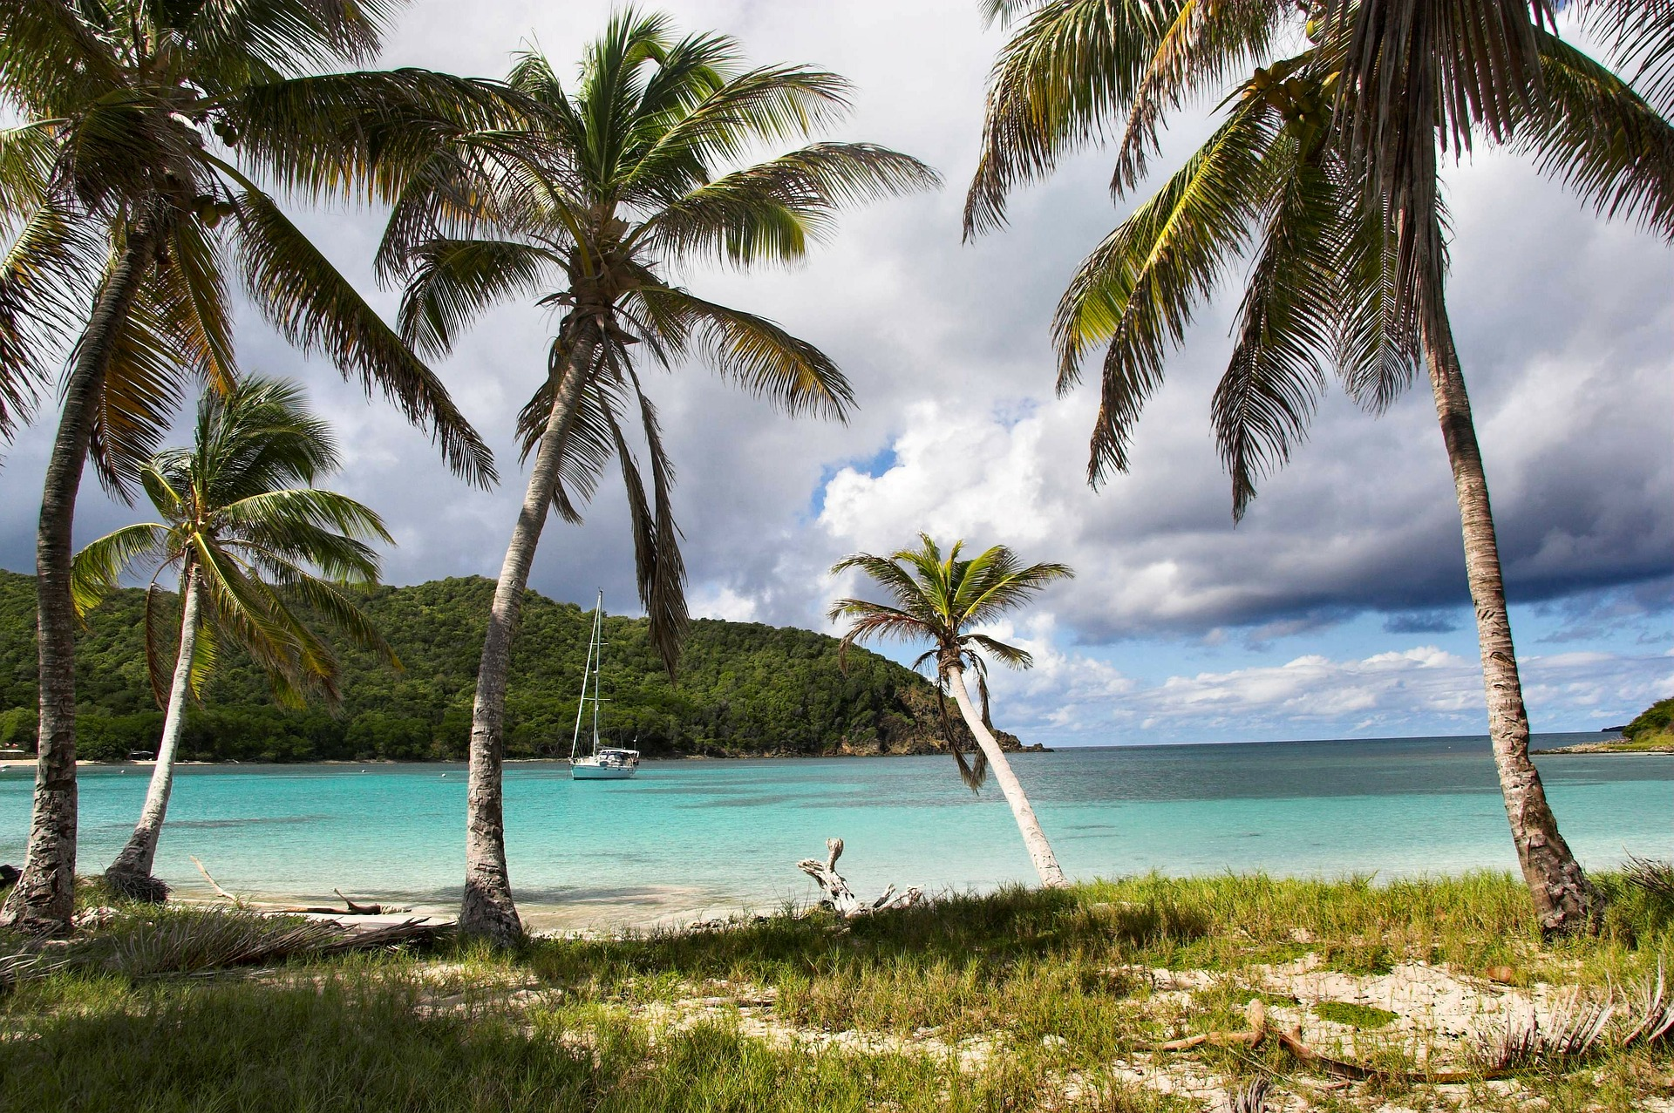
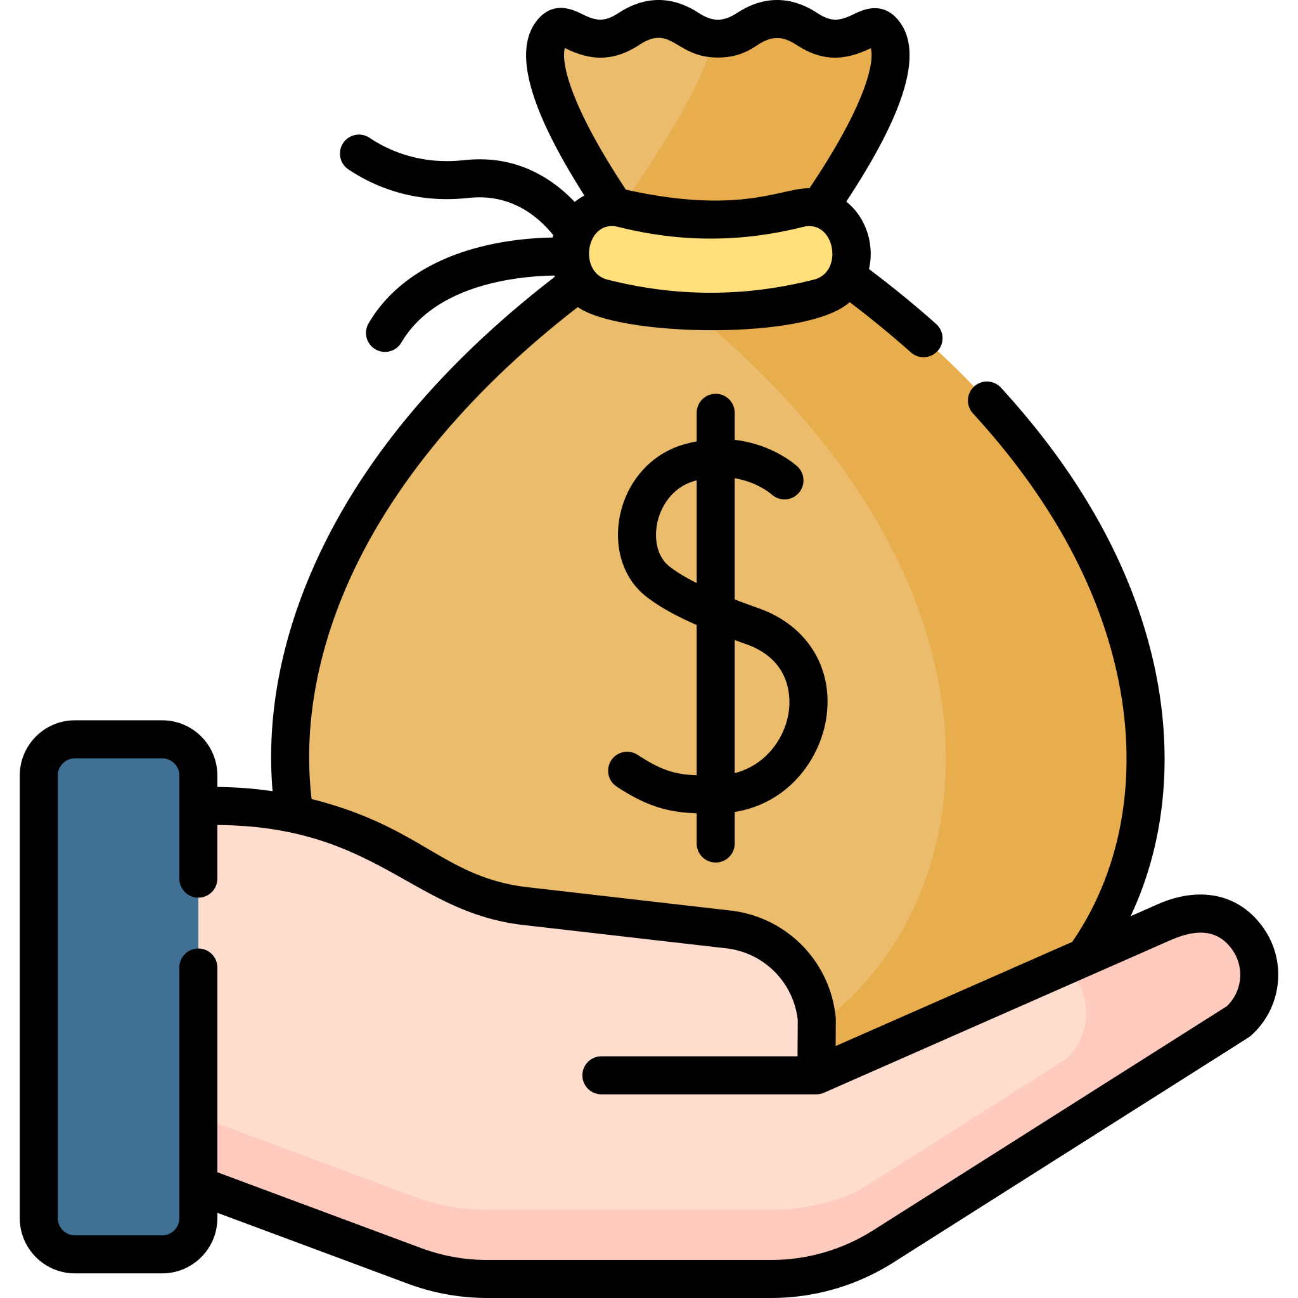

MONEYMAN UND CO
ALICE
Customer | Balance
Josh | 2’000
Alan | 60’500

Slide 5

COMEFLYWITHME
ALICE
6 Wochen Urlaub
Privatjet auf die Insel
5,5 Sterne Spa-Resort
70’000 €

Slide 6
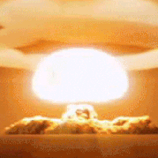
Customer | Balance
Alice | 1’000’000
Icon: Freepik
Notes:
kurzer Recap:
plötzlicher Feuer
zerstört Computer
Cliff-Hanger: Was jetzt? -> Lösung Backup einspielen

Slide 7
??
Customer | Balance
Alice | 25
!!

Slide 8
“Wir vertrauen uns tagtäglich.
Egal ob wir mit paypal zahlen,
bei amazon einkaufen
oder Netflix Schauen.”

Slide 9


Wie können wir daten übermitteln?
ALICE
Bob
Dave

Slide 10
Was müssen wir beachten
Ziel ist, dass Alice und Bob miteinander kommunizieren.
Dabei darf Dave weder die Nachricht lesen noch sie verändern können.

Slide 11
Wieso das relevant ist
Wenn Dave die Kommunikation zwischen Alice und der Bank lesen kann, weiß er alles über Alice.
Wenn Dave die Kommunikation verändern kann, kann er sich das gesamte Geld überweisen.

Slide 12
Wie können wir das erreichen
nicht lesen
nicht verändern
Verschlüsselung
Hashes
Symmetrische und Asymetrische
Wir verschlüsseln
unsere Nachricht,
sodass nur der Absender und Empfänger lesen können
Wir fügen eine Prüfsumme zum String hinzu und vergleichen so, dass ein String nicht verändert wurde
fixe abgeleitete Zeichenfolge, die nicht rückwärts errechnet werden kann

Slide 13

Der Clue dabei
Nur Alice und Bob können die Nachricht lesen,
niemand kann sie ungemerkt verändern
ALICE
Bob
Notes:
es ist egal ob Dave dabei ist
noch besser: wir teilen die Nachricht sogar mit Dave,
wenn Alice und Bob uneinig sind, hat Dave die Lösung, ohne zu wissen, was die Lösung ist

Slide 14


Back to our story
Hat Alice wirklich eine Million auf dem Konto?
ALICE
Notes:
es ist egal ob Dave dabei ist
noch besser: wir teilen die Nachricht sogar mit Dave,
wenn Alice und Bob uneinig sind, hat Dave die Lösung, ohne zu wissen, was die Lösung ist
wir können jedem x-beliebigen die nachricht teilen

Slide 15

Das ist doch unglaublich genial?!
Notes:
erstmal schritt für schritt

Slide 16

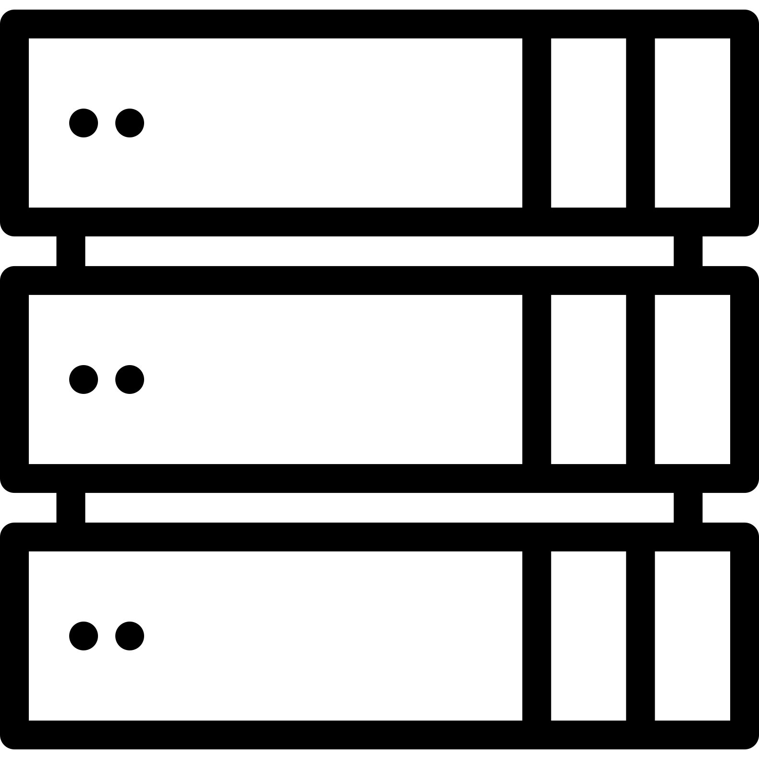
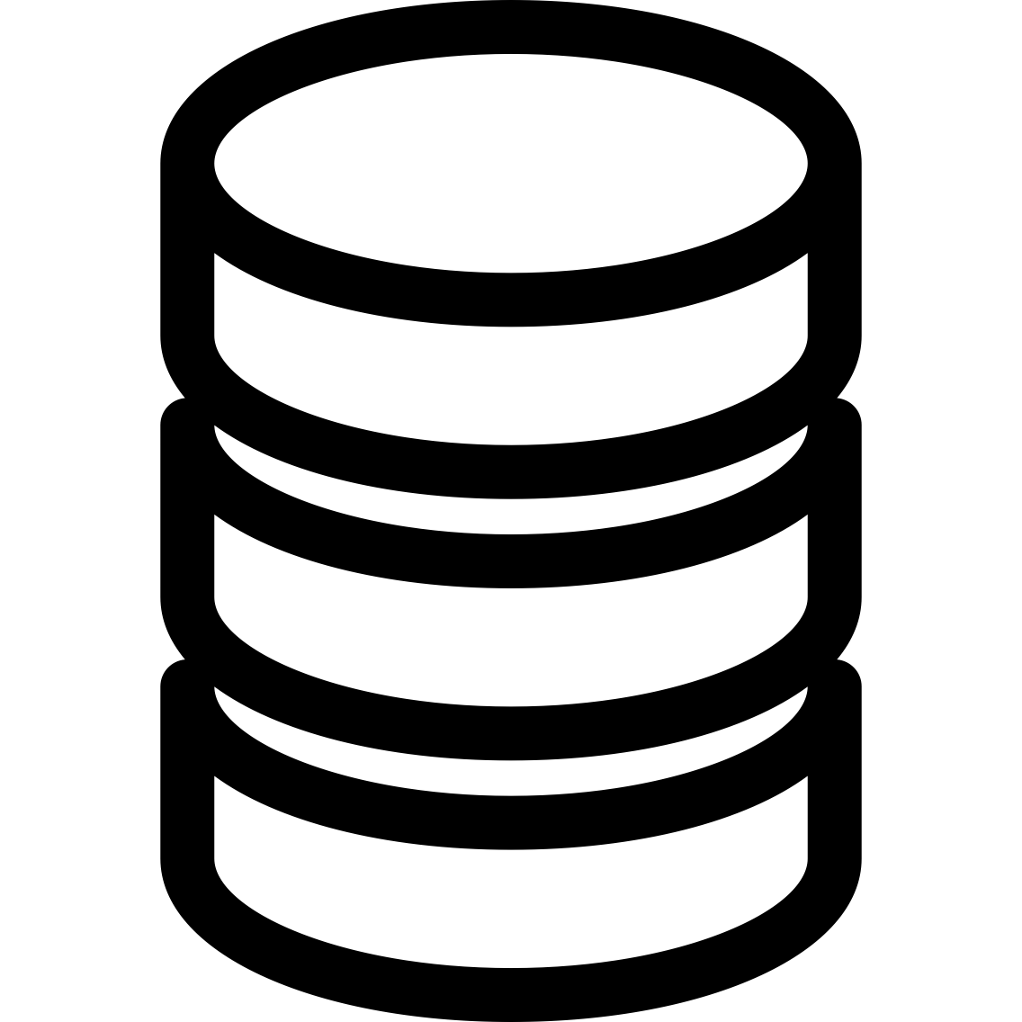
Client-Server Architektur

Slide 17
Peer-To-Peer Network
Notes:
kein einzelner Server
Clients werden auch zu Servern
jeder mit jedem

Slide 18
P2p vs Client-Server
Vertrauen
Speed
Transparenz
Redudnanz
Wir vertrauen nicht einem Server
Jeder muss über alle Neuigkeiten informiert werden
Jeder sieht was im Netzwerk passiert
Jeder hat eine volle Datenkopie

Slide 19
“Ein verteiltes system gibt jedem teilnehmer gleiche rechte. Er ist Client und server zugleich”

Slide 20
Blockchain
Eine Blockchain ist letztendlich nur eine Datenbank
Statt auf einem zentralen Server zu laufen, läuft sie in einem verteilten System auf jedem Rechner

Slide 21
PROBLEM
SOLUTION
In einem verteilten System hat jeder Teilnehmer alle Daten.
Wer entscheidet aber welche Daten neu hinzukommen?
Wir müssen Konsens finden, um uns zu einigen, welche Daten wir aufnehmen sollen

Slide 22
zentrale DB
Blockchain
Daten werden in Tabellen gespeichert
Wir speichern nicht die Transkationen, sondern das Ergebnis der Transkationen
Jeder Datensatz hat einen Primärschlüssel, um ihn eindeutig identifizeren zu können
Daten werden in Blöcken abgespeichert
Wir speichern jede Transkation
Es gibt nicht den einen Datensatz, sondern nur Transaktionen und die sind über einen Hash eindeutig
Notes:
Blockchain, wir rechnen den Kontostand aus, in dem wir über alle Transaktionen gehen

Slide 23
zentrale DB
Blockchain
0 EurO
0 EurO
das stand in der DB
+ 10 EurO
+ 40 Euro
- 20 Euro
+ 10 EurO
+ 40 Euro
- 20 Euro
das wird in der Blockchain gespeichert
30 EurO
30 EurO
das steht in der DB
Notes:
Blockchain, wir rechnen den Kontostand aus, in dem wir über alle Transaktionen gehen
manche speichern auch die Before Images / After Images

Slide 24
zentrale DB
Blockchain
358f6495a: Alice → Dave: 10
Customer | Balance
Dave | 30
f82ed7ea6: Tom → Dave: 40
3304a58ce: Dave → Ben: 20
Notes:
Blockchain, wir rechnen den Kontostand aus, in dem wir über alle Transaktionen gehen

Slide 25
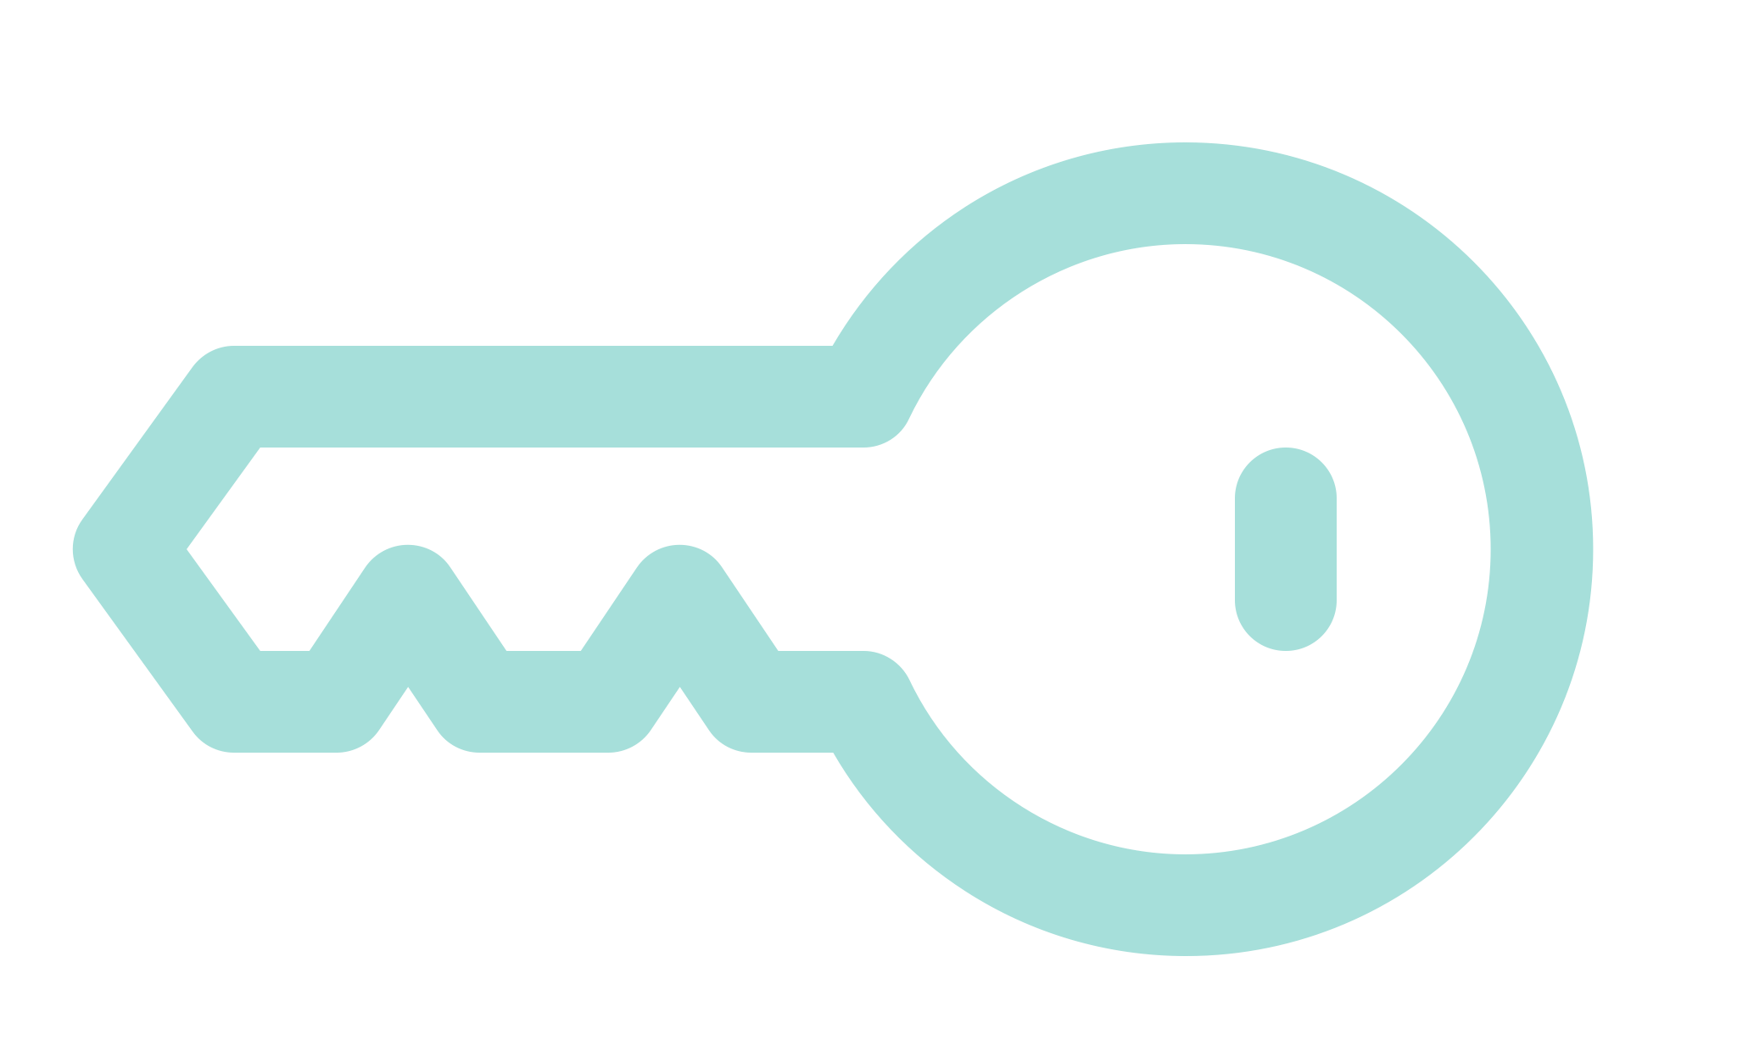
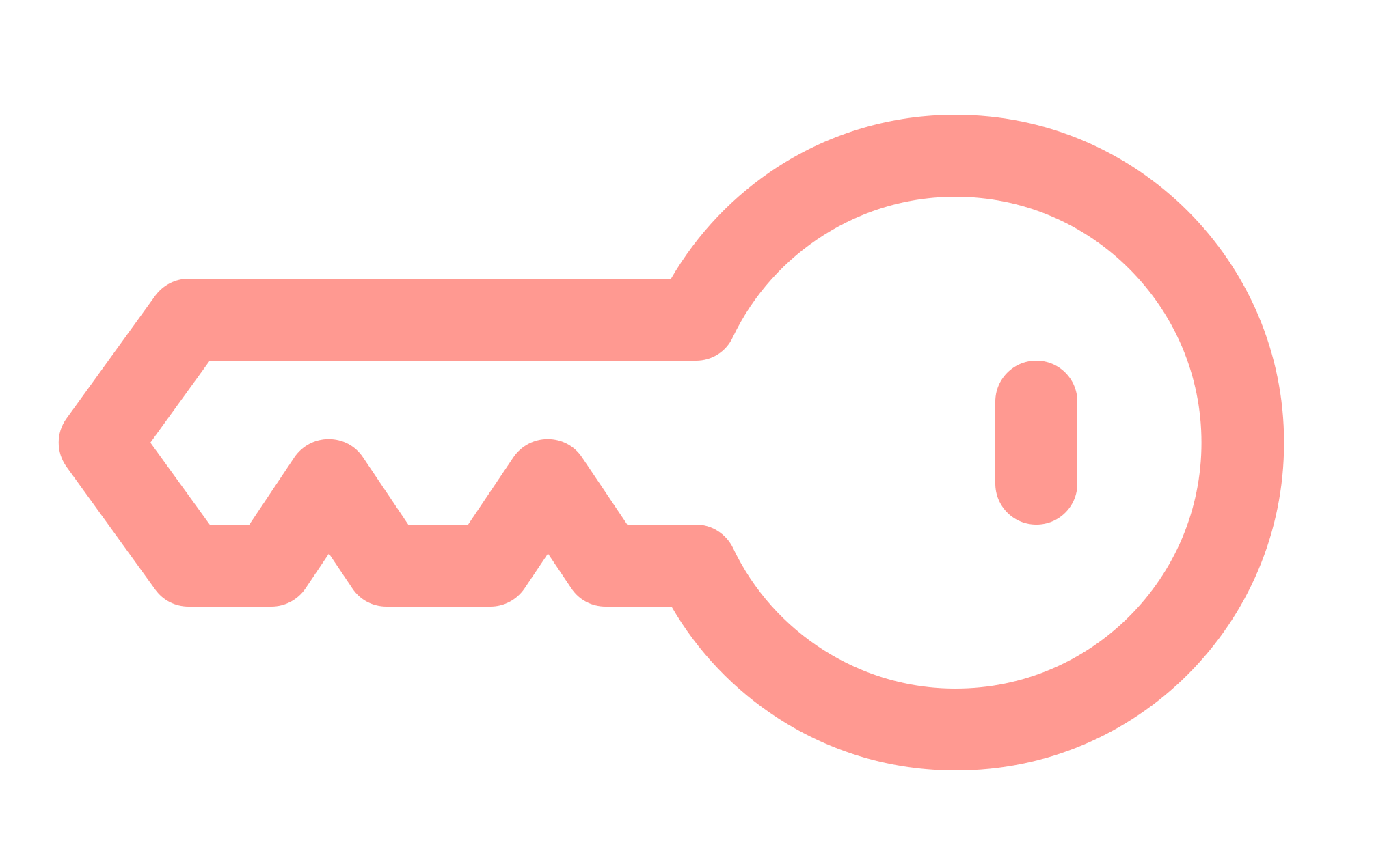
Transaktion
Alice schickt 10 Coins an Dave
private key
Alice → Dave: 10
Transaktion am 14. März 11:05:34
public key
Hash: 72931ff005568
Hash: 2e1bc58c0084f
Notes:
wer an wen wie viel und Zeitstempel: mehr braucht man über die Transaktion nicht zu wissen
Hash: -> Mittel zum Sicherstellen, dass Transaktionsdaten nicht verändert wurden
Asymmetrische Verschlüsselung
Hash signieren

Slide 26
Was hat es mit blöcken auf sich?
?
Was wäre das Problem, wenn wir nur diese Transaktionen in einem öffentlichen Netz schicken würden?
Notes:
Spam!

Slide 27
“Wie können wir unterscheiden,
ob eine Transaktion spam ist oder nicht?
- Wir lassen sie was kosten.”
Notes:
=> Konsensfindung

Slide 28
Bisher…
01
02
03
04
Blockchains sind verteilte Systeme
Wir speichern Transaktionen
Spam-Protection benötigt
Transaktionen kosten was

Slide 29
Wer bekommt das geld?
?
?
An wen soll die Transkationsgebühr gehen?
Wir führen Poweruser ein (Miner), mit der Aufgabe Transaktionen nach Gültigkeit zu prüfen und Nicht-Spam Transkationen mit dem Netzwerk zu teilen
Dafür bekommen sie die Transaktionsgebühr

Slide 30
360,000
36
10,000
würde entsprechend 360k Entscheidungen bedeuten
wir bündeln Entscheidungen immer zu 36 Transaktionen
deutlich weniger Datenverkehr
Notes:
100 Transaktionen pro Sekunde
360k Transaktion pro Stunde -> wahnsinnig langsam
36 Entscheidungen gebündelt
10k Entscheidungen pro Stunde
Blockabfertigung

Slide 31
Block
Wir brauchen Spam-Protection gegen Miner!
Block #45
Block vom 14. März 11:06
Hash: 72931ff005568
Alice → Dave: 10
Hash: 2e1bc58c0084f
Transaktion am 14. März 11:05:34
Bob → Dave: 20
Hash: f16f05d3e1ffe
Transaktion am 14. März 11:05:35
Dave → Josh: 3
Hash: f19ef7817b158
Transaktion am 14. März 11:05:36
Notes:
3 Transaktionen in einem Block zusammengeführt
Zeitstempel
Hash über alle Hashes drüber, dass niemand eine Transaktion noch in den Block geschmuggelt hat
Miner bezahlen nicht mit Geld sondern in, dem sie ein komplizierte Aufgabe lösen

Slide 32
Block
Block #45
Block vom 14. März 11:06
Hash: 72931ff005568
Vorheriger Blockhash: 00041a247b521
Finde eine zeichenkette, Sodass der Blockhash mit nullen beginnt
Notes:
Nonce
Der Aufwand ist immens
vorheriger Block als Referenz -> alte Blöcke nicht veränderbar
kurze Pause, sacken lassen

Slide 33
Bisher…
Notes:
Blockchain anders als DB: verteilt und transparent
-> zur Folge: jeder ist gleich im Netz und wir speichern die gesamte Historie der Daten
-> wiederrum zur Folge: Mechnaismus zum Überprüfen von Transaktionen und Spam-Protection
-> Resultat: neue Rolle (Miner)
-> in Blöcken zusammengefasst Transaktionen mit Referenz zum vorherigen Block
-> Kryptographische Challenge
Wahsinnig schwierig zu Lösen -> Energieverbrauch Niederlande, Elektroschrott
Überleitung zu Vor- und Nachteilen

Slide 34
Vorteile
Transparenz
Robust
Fälschungen
Historie
Kosten
Vertrauen
Jeder kann Daten sehen und verifizieren
Je mehr Teilnehmer, umso robuster das Netzwerk
Fälschungssicher, weil alte Daten nicht verändert werden können
Gesamte Historie der Daten, vollste Nachverfolgbarkeit
Je mehr Konkurrenz (Miner), desto günstiger werden Transaktionen
Wir müssen nicht einer einzelnen Instanz vertrauen

Slide 35
Nachteile
Redudanz
Grösse
Speed
Privatsphäre
Kosten
Konsens
Sehr viele Kopien von gleichen Daten sind vorhanden
Unmengen an Daten enstehen durch Historie
Ein solches Netzwerk ist sehr langsam
Es gibt kein Löschen. Daten sind für immer da
Netzwerkteilnehmer tragen die Kosten
Proof-of-Work verbraucht gigantisch viele Ressourcen

Slide 36
Bitcoin und Ethereum
Blockchain für Kryptowährungen
Transaktionen zum Geldverlauf werden gespeichert
jeder ist pseudonym
keine Abhängigkeiten von Banken
limitierte Menge (kontrollierte Inflation)
einfach international zu handeln, geht nicht verloren
aber keine Anonymität

Slide 37
Potenzielle Einsatzfelder
Staat
Versicherung
Strom
Lieferkette
Staatliche Informationen, bspw. Grundbuch
Schadensfälle können auf Blockchain gespeichert werden
Erneuerbare Energien und Vergütung
Verträge werden über Blockchain mit Zulieferen geschlossen

Slide 38
Fragen? Anmerkungen? Kommentare?

Slide 39
Danke euch!
Please keep this slide for attribution.

